Slide 1

API DEMOS
薯片约拍
高等理工学院
15231125 杨睿其
15231036 杨旺旺

Slide 2
功能描述
基于薯片约拍平台的P2P线上-线下约拍模式，本APP可实现以下功能：
1.注册/登录个人账号.
2.查看设置个人信息，包括头像、所在城市、所在大学等.
3.管理个人相册，包括新建相册、向相册内添加图片等.
4.刷图，寻找喜欢的图片，联系心仪的摄影师.
5.查看微信公众号的推送的资讯.
6.查看或搜索心仪的摄影师
7.查看某个摄影师的主页以及图库
8.与摄影师聊天互动
9.登记注册成为薯片约拍平台的摄影师

Slide 3
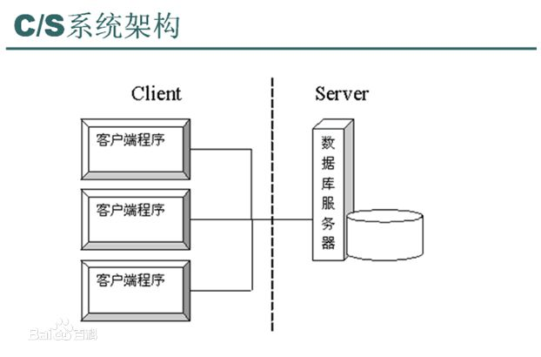
整体架构
前端设计
前端Android客户端，负责用户的具体事务处理和相关图形化界面的呈现。
后端设计
使用Servlet服务器，采用面向对象的设计思想，设置多个功能类，每一个前端请求都会划分到某一个功能类中进行处理。
前后端交互
采用http协议post报文进行交互，将数据打包为JSON格式进行传输

Slide 4
分层结构如下：
客户端
请求
返回
服务器
访问
返回
数据库

Slide 5
一次完整的前后端交互过程:
前端发送请求
通过type字段分析请求类型
分配至各个方法类类
将结果发送至
数据查询结果
通过数据库方法类操作数据库

Slide 6
重点模块说明
1.主界面使用四个fragment实现
2.瀑布流布局的生成，根据图片大小进行动态排布，并且可以无限下拉
3.使用WebView呈现微信公众号的推送，充分利用了微信平台的优势
4.建立了完整的一套用户账号和个人信息管理系统
5.建立了完整的一套网络相册存储系统，将用户的图片存放在服务器，用户可以随时随地查看更新自己和相册
6.建立了一套简单的即时通讯系统

Slide 7
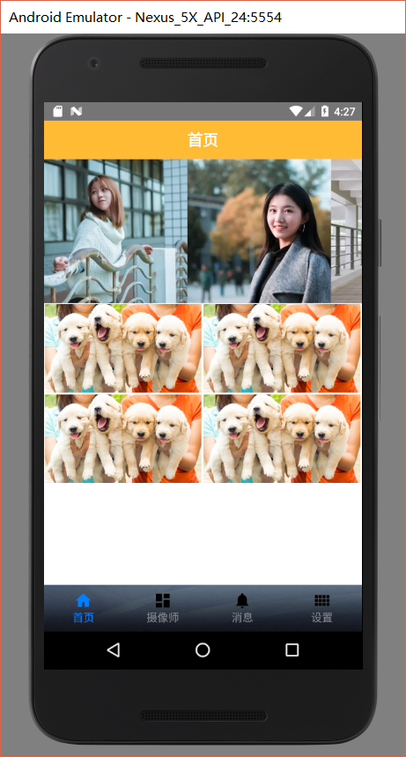
APP展示
首页
资讯推送模块
瀑布流布局，根据图片大小进行动态排布，并且可以无限下拉
主体界面由4个Fragment构成，通过底部菜单切换Fragment

Slide 8
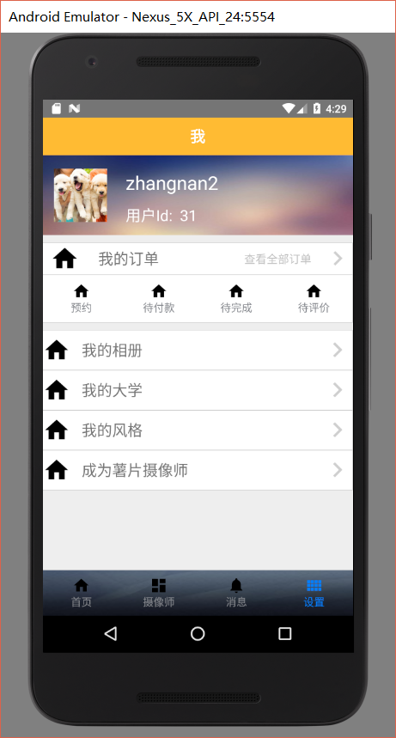
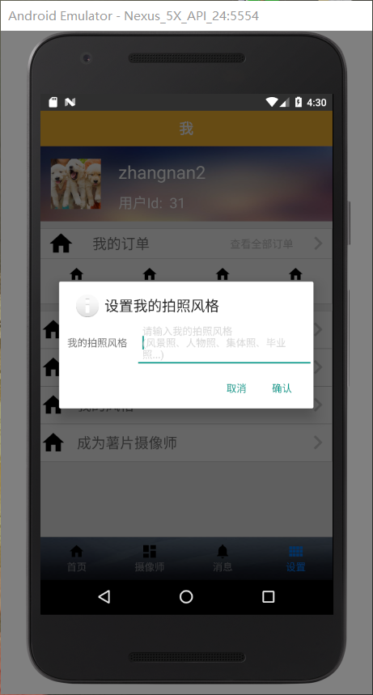
APP展示
设置

Slide 9
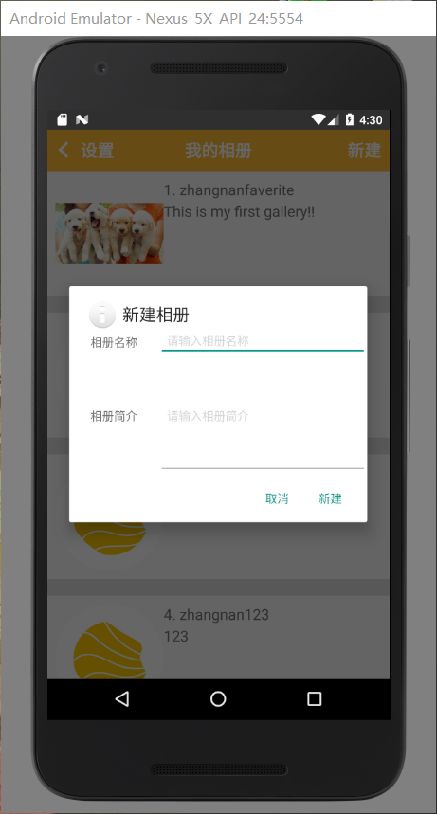
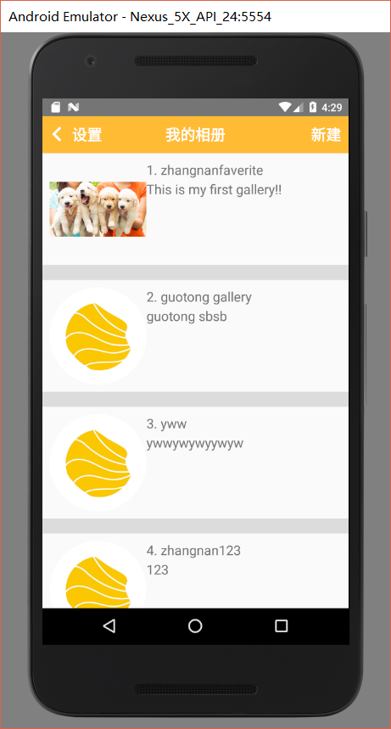
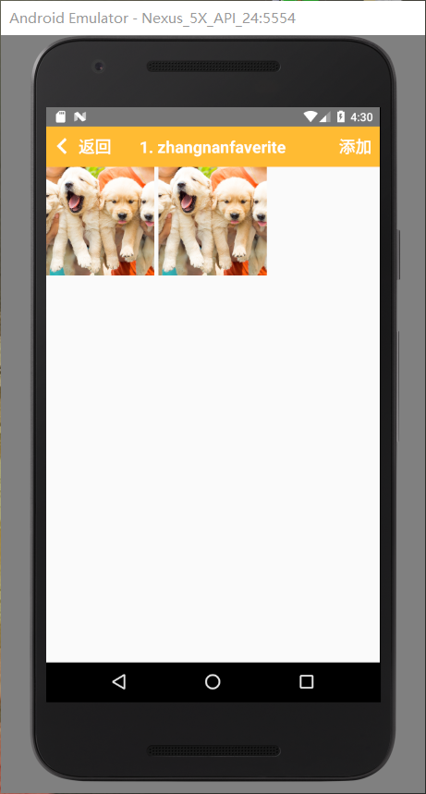
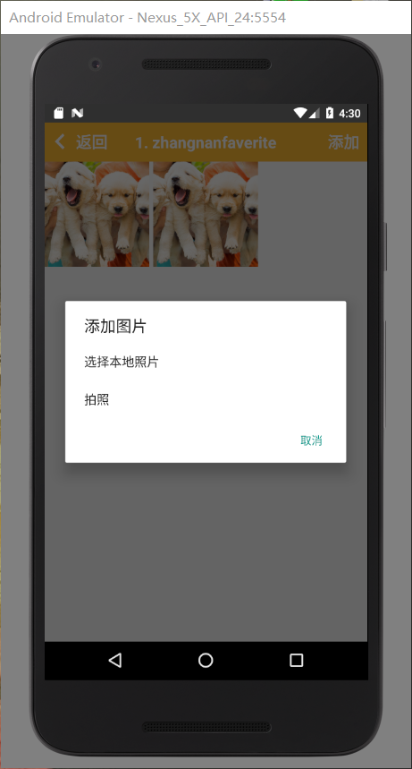
APP展示
查看管理个人相册

Slide 10
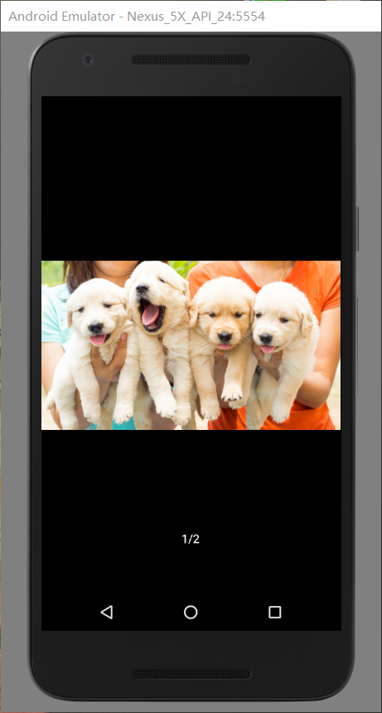
APP展示
查看管理个人相册
点击一张图片，可以查看大图，并在其中直接左/右滑动查看其他图片

Slide 11
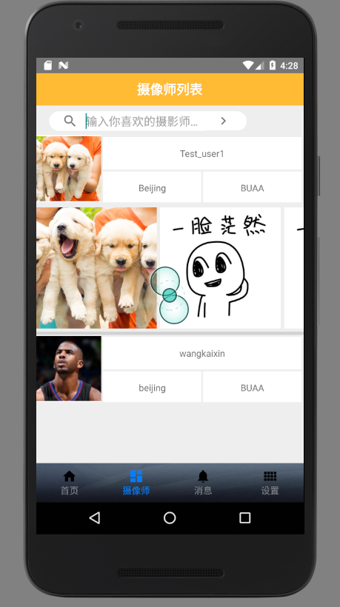
APP展示
搜索心仪的摄影师
在该Fragment的上方搜索栏中搜索想要搜索的摄影师关键字，下方将筛选出符合条件的摄影师。

Slide 12
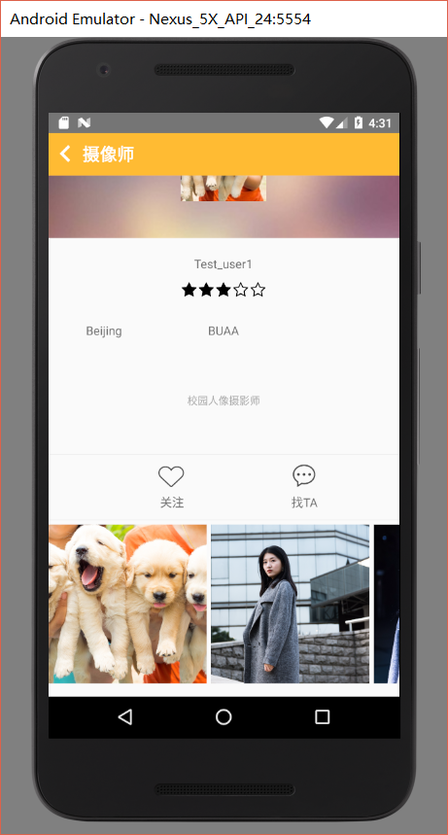
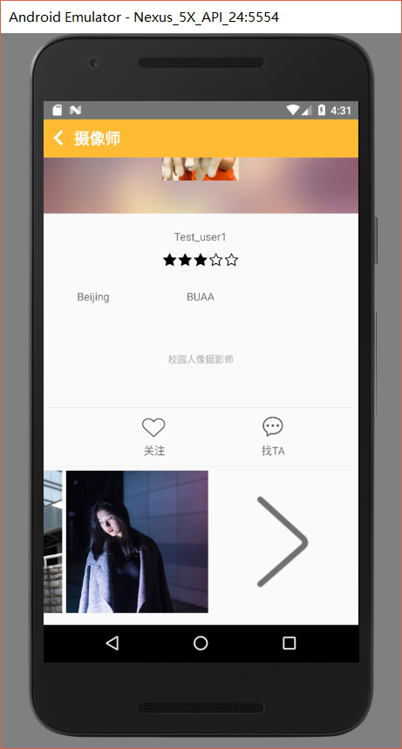
APP展示
进入摄影师的主页
直接点击摄影师条目将会进入摄影师主页，主页内有两个按钮，分别为“关注”和“找TA”，点击后分别可将该摄影师加入自己的关注列表/向TA发送消息。
下方是摄影师相册的入口，将scroll view的滑块滑至最右方可见一箭头，点击即可进入相册。

Slide 13
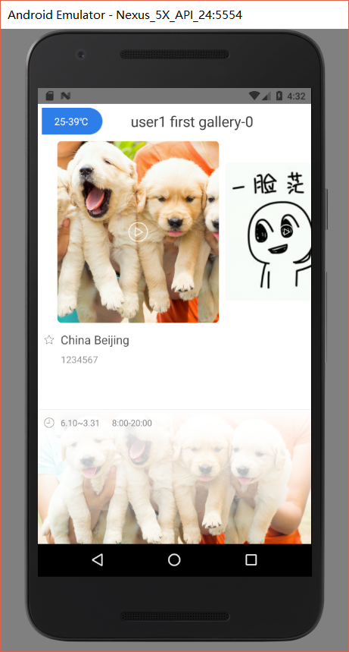
APP展示
查看摄影师的图库
点击摄影师的相册图片可进入相册详细界面。每张大图都是一个相册，默认使用相册的第一张图片作为封面；如果相册为空。封面自动设为“一脸茫然”~
需要在个人中心进行摄影师认证后，才能被搜索到。

Slide 14
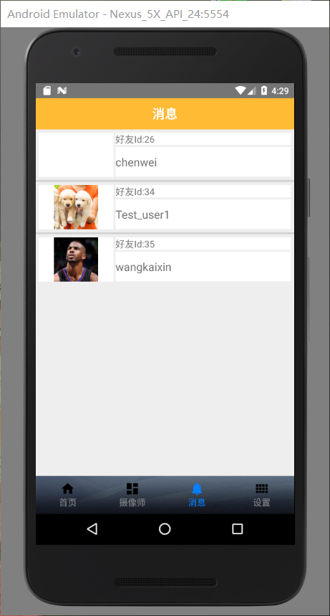
APP展示
好友系统和简单的即时通讯模块
已经关注的摄影师会出现在该列表中。

Slide 15
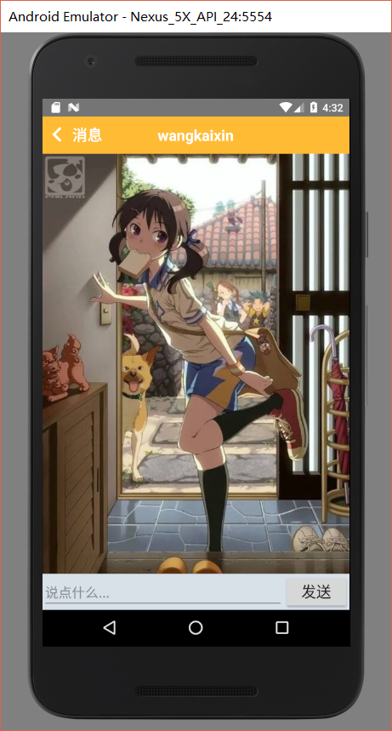
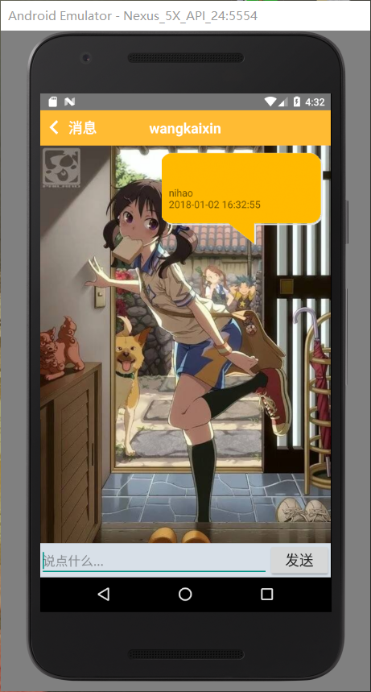
APP展示
聊天互动
点击一个摄影师，可以向其发送消息。即支持即时聊天，也支持消息离线保存，上线推送

Slide 16
总结说明
经过一学期的努力，本APP的主要功能均已成功实现。
但此APP仍为DEMO版UI界面、后台算法、缓存等部分仍需后续完善。
之后会逐步美化UI，将服务器部署到公网上，最后投入实际使用~

Slide 17
谢谢！

